Slide 1
Carnes, aves e peixes
Profa. Dra. Betzabeth Slater

Slide 2
Carne – termo generico
Tradicionalmente o termo carne é todo tecido muscular ou porção comestível que tenha sofrido mudanças químicas e físicas após o abate. Podem ser de mamíferos entre os quais estão incluídos a carne bovina, suína, ovinos, caprina, leporinos e também as carnes de aves, caça e peixes
Valor nutritivo e composição química
Fonte de proteínas de alto valor biológico:
10 a 20 %
Lipídios de 1 a 13%
Água 70 a 75%
Minerais (Fe, P, Na,) 1%
Substâncias não protéicas: compostos nitrogenados e
vitaminas do complexo B

Slide 3
Principais constituintes
Tecido muscular: músculos estriados e musculatura lisa no caso de alguns miúdos. Miosina, principal proteína do tecido muscular.
Tecido conjuntivo: cor branca (colágeno) ou amarela (elastina). forma parte dos tendões e ligamentos dos animais" ;
Ossos: Composto principalmente por tecido compacto e no canal central preenchido por tutano de cor amarelo ou vermelha;
Tecido adiposo: Encontra-se sob a pele ou em volta de alguns órgãos. A medida que o animal cresce e engorda, as células adiposas se localizam entre os músculos e posteriormente ocorrerá uma distribuição intramuscular.

Slide 4
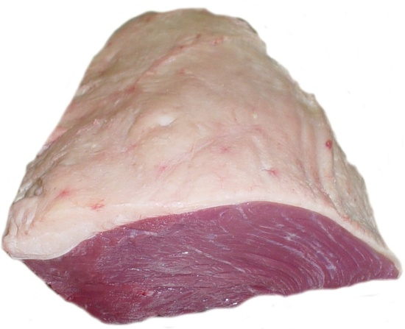
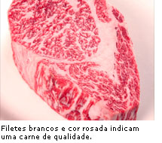
Gordura
Existem 3 tipos de
intracelular (gotículas de gordura),
intercalada entre as fibras;
extracelular (superficial, visível )
As gorduras dos peixes diferem segundo a espécie.
Peixes magros e moluscos: 5% de gorduras
Peixes gordos > 5% e ricos em AG insaturados
Sebos: carneiro e carne de vaca, rico em ácidos graxos saturados.

Slide 5
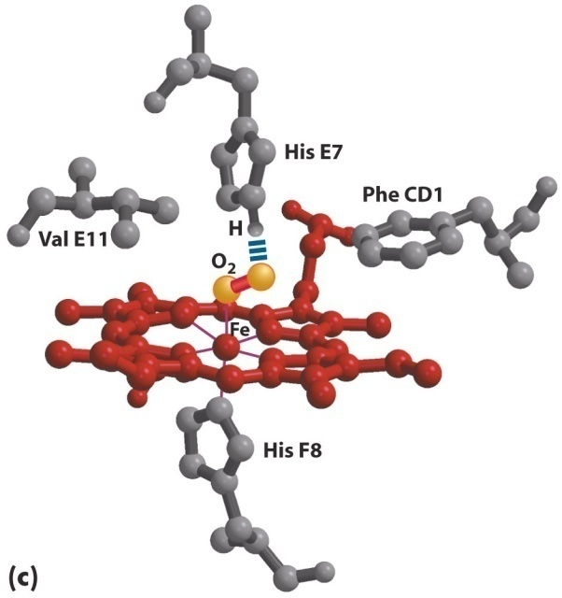
Pigmentos
A cor da carne deve-se principalmente ao pigmento mioglobina presente no músculo
(globina + pigmento hemínico )
A quantidade de mioglobina aumenta com a idade;
A cor também varia de acordo com a espécie do animal;
Sabe-se também que dependendo do músculo e do corte os teores de mioglobina também serão diferentes.

Slide 6
[ O₂]
[O₂]
Mioglobina
Fe²⁺
Oximioglobina
Fe²⁺
Metamioglobina
Vermelho intenso
Carne crua
Marrom
Fe³⁺
Carne recém abatida
Carne nos
açougues
Carne seca
ou charque

Slide 7
MODIFICAÇÕES NO PREPARO CULINÁRIO
Animal jovem: fibras musculares curtas, mantidas juntas pelo tecido conectivo, macias.
Animais velhos e trabalhados: fibras musculares longas, carnes duras, menos suculentas

Slide 8
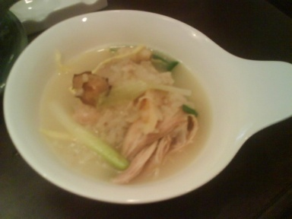
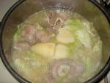
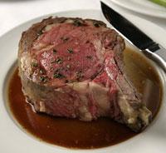
Procedimentos culinarios que influenciam a textura e suculência
Calor úmido: Ebulição Tecido conectivo branco ou COLÁGENO fica macio no cozimento, pois o calor úmido o transforma em gelatina (hidrólise).
Tecido conectivo amarelo- ELASTINA.
Procedimentos mecânicos como cortes e fragmentação favorecem o amaciamento durante o cozimento
Favorecem o amaciamento das carnes os seguintes fatores:

Slide 9
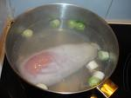
Mudanças do Ph reduzem as perdas de umidade pelo aquecimento.
Ácido, (vinagre, limão) favorece a hidrólise do colágeno
Podendo ser indesejável ou desejável
Ação enzimática – enzimas proteolíticas destrói o sarcolema e hidrolisa actomiosina: papaína, bromelina, tripcina ficina.
Formas de conduzir o calor
Favorecem ou não o amaciamento e Hidratação das carnes

Slide 10
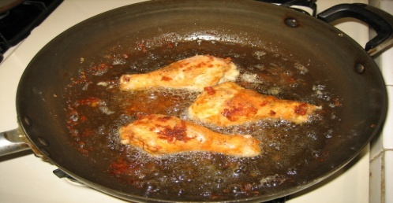
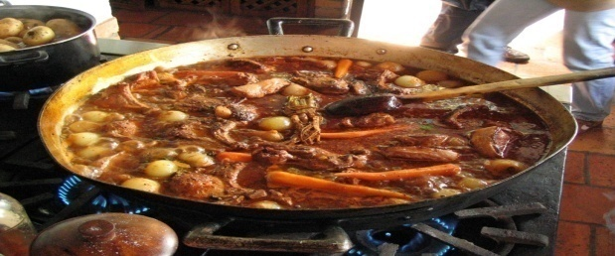
. Suculência
Dependerá de:
Quantidade de gordura : presente na
carne e de adição ao utensílio
Calor Intensidade e tempo
Mudanças do Ph: > ou < perda de umidade

Slide 11
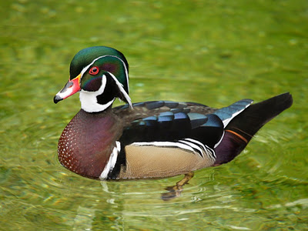
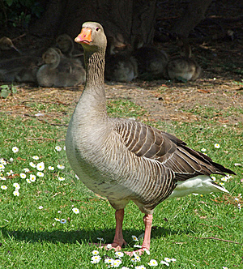
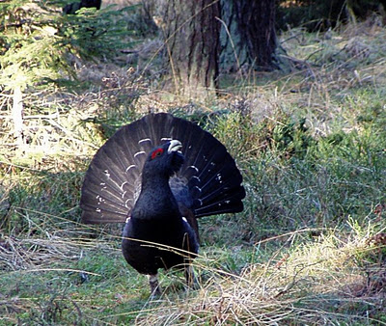
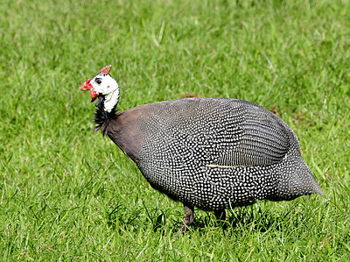
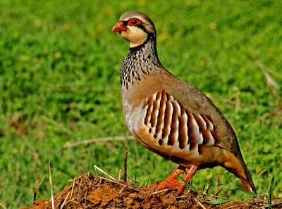
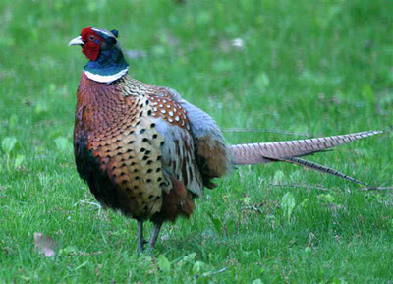
Aves
Tetraz
Normalmente, quando se fala em aves, nos lembramos de frango e das galinhas e, se estivermos na época de natal, dos perus.
Mas na gastronomia existem os patos, as perdizes, gansos, que apesar de não serem muito comuns podem ser uma alternativa na elaboração de cardápios.

Slide 12
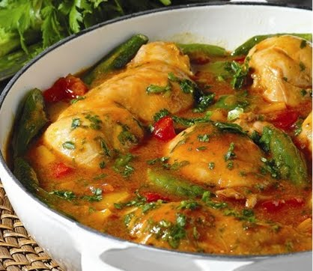
Frango e Galinhas
A maior parte dos frangos são criados em granjas e vendidos em supermercados.
As aves "caipiras", que custam mais caro, são mais saborosas.
Mas se tiver oportunidade de comprar um frango abatido na hora:
examine a crista que devem ser vermelha
os olhos brilhantes,
Os melhores frangos para o abate devem ter entre 3 e 7 meses.

Slide 13
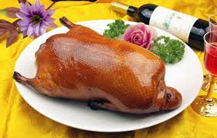
PATO
Pouco habitual em nossas mesas, o pato é considerado um prato fino e saboroso, marcando presença na cozinha chinesa, indiana, européia e norte-americana.
Deve-se escolher animais novos e gordos, apresentando a pele fina e gordura branca, com bico difícil de partir, carne branca demais são sinais de que a ave está velha.

Slide 14
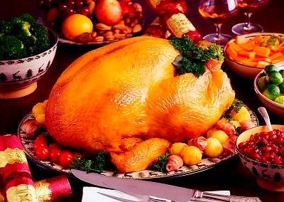
PERU
A carne desta ave serve tanto para refeições do dia-a-dia como para ocasiões especiais.
Igualmente às outras aves, escolha aquelas novas e macias, para obter um cozimento rápido.

Slide 15
Porcos

Slide 16
Cabras e ovelhas

Slide 17
Coelhos

Slide 18
Peixes
• Um dos alimentos mais antigos
• Presente em todas as cozinhas do mundo
• Rico em vitaminas do complexo B, cálcio,
iodo e ferro
• Maleável, de preparo rápido
• Versátil, presente no cotidiano e em
ocasiões especiais
• Indispensável que esteja FRESCO

Slide 19
Frutos do Mar

Slide 20
Como comprar – Regra geral
Escolher um bom provedor, de comprovada procedência
Verifique a data de validade, se forem congelados
Verifique selo de qualidade
Siga as normas das portarias publicadas pela ANVISA.
Preços devem ser competitivos no mercado

Slide 21
Recomendações de compra de carne bovina suína e caprina
As carcaças tenham o selo (SIF).
Observe se a quantidade de gordura está bem distribuída e não em excesso.
Cor vermelha brilhante.
Não estar ressecada.
Sem manchas escuras (hematomas).
Fibra muscular curta,
Cheiro agradável de carne fresca.
Suínos
Verifique a cor do tecido muscular que deve ser rosa pálido com uma camada não excessiva de gordura branca e firme.
Verifique também a textura da pele, que deve ser macia ao tato.
Ovelhas e cabras
Retirada das glândulas posteriores nas pernas

Slide 22
COMO COMPRAR E LIDAR COM AVES
Ao escolher uma ave congelada:
Verifique se a embalagem está fechada e intacta;
Não devendo apresentar sinais de cristais de gelo ou descoloração.
Depois de aberta a embalagem, não deverá estar gomoso nem apresentar mau cheiro.
Aperte com delicadeza o osso do peito que deve ser flexível o que indica que é um animal novo.
O corpo deve ser compacto, cheio e bem formado. Verifique também se a pele está intacta e se as pernas são flexíveis.

Slide 23
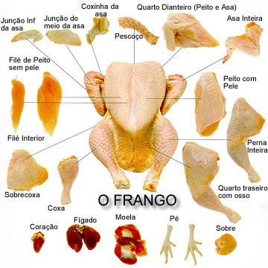

Slide 24
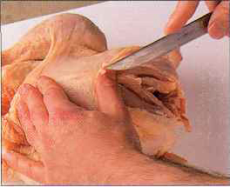
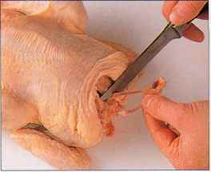
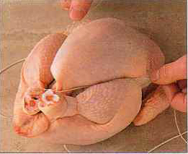
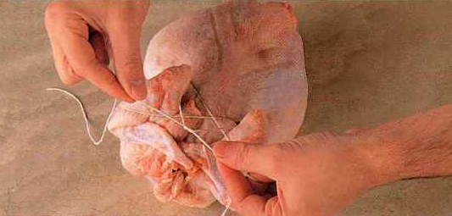

Slide 25
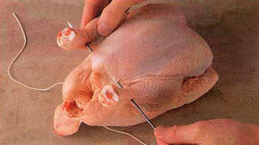
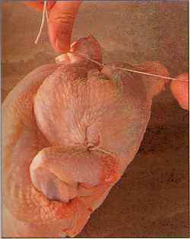
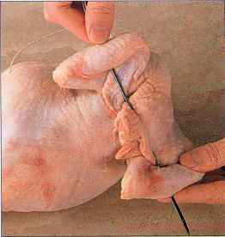
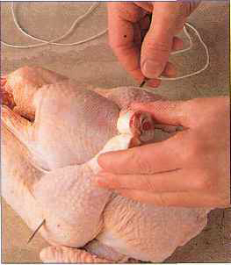
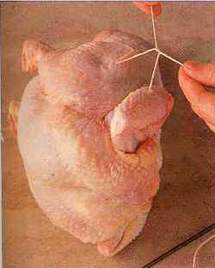
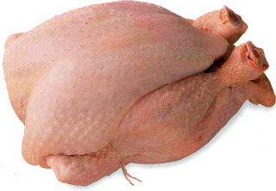

Slide 26
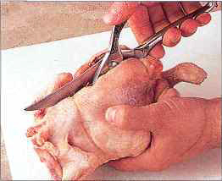
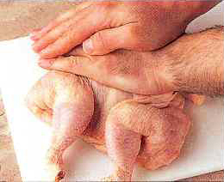
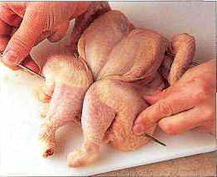

Slide 27
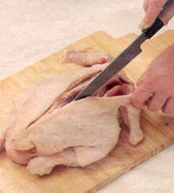
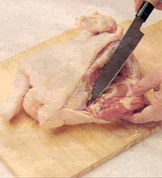
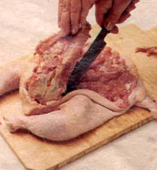
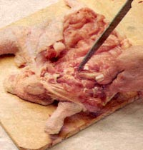

Slide 28
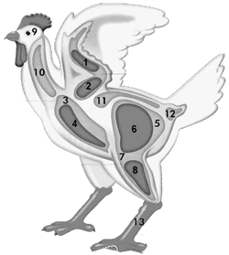
Mapa do frango
3. Filé
5. Sobre coxa de fora
6. Sobre coxa
1. Meio da asa
7. Coxa e Sobre coxa
8. Coxa
9. Cabeça
11. Dorso
10. Pescoço
12 Sambiquira
4. Peito
13. Pés
2. Coxinha da asa

Slide 29
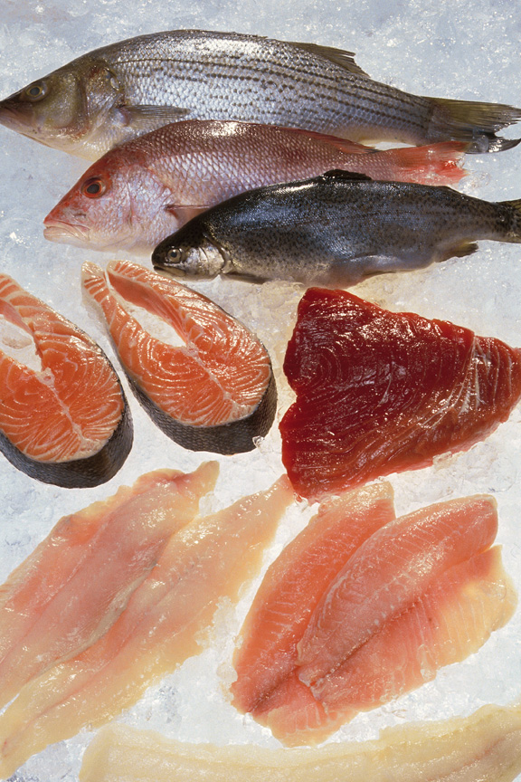
Como comprar e lidar com:
Peixes:
Guelras vermelhas e sem manchas.
Olhos, claros e brilhantes.
Escamas firmes.
Carne firme e com elasticidade depois da pressão.
Tecido muscular firme e sem se desprender do osso.
Filés firmes, úmidos, sem bordas ressecadas e escuras.
Peixe congelado: sinais de descoloração, manchas escuras, aparência de algodão, odor forte, sinais de descongelamento, embalagem e empacotamento deteriorados.

Slide 30
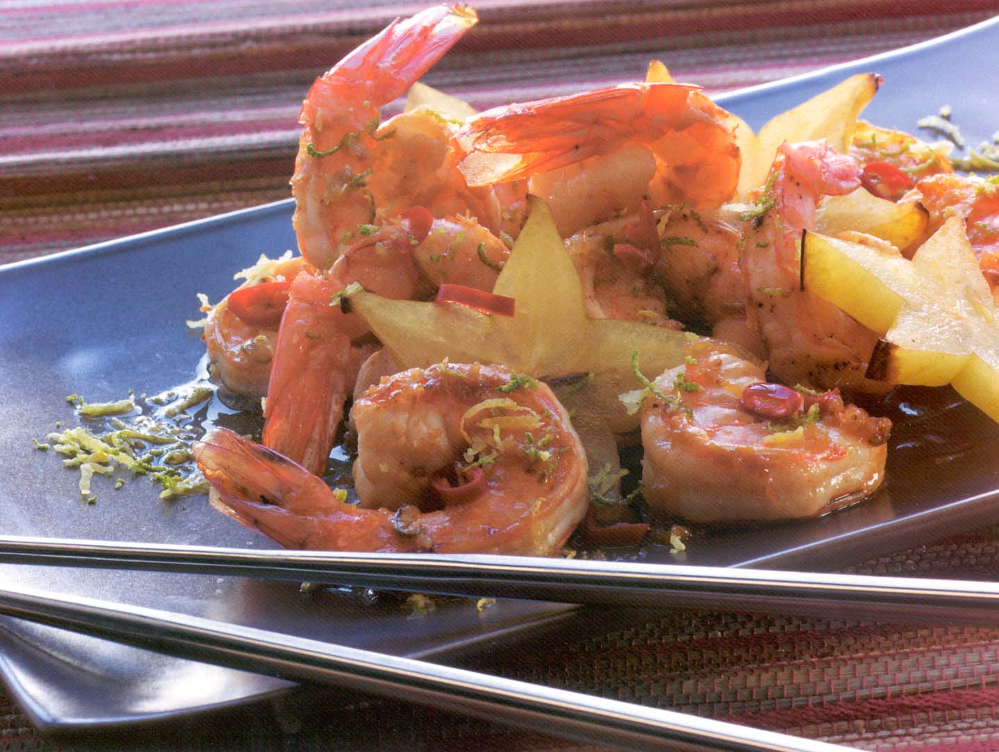
CAMARÃO
Verificar se está fresco: carne e rabo rijos e cheiro agradável.
São vendidos frescos, congelados e salgados:
Os camarões frescos e congelados deveram ser usados de preferência no mesmo dia.
O camarão congelado dura aproximadamente 3 meses e nunca deve ser descongelado a temperatura ambiente.

Slide 31
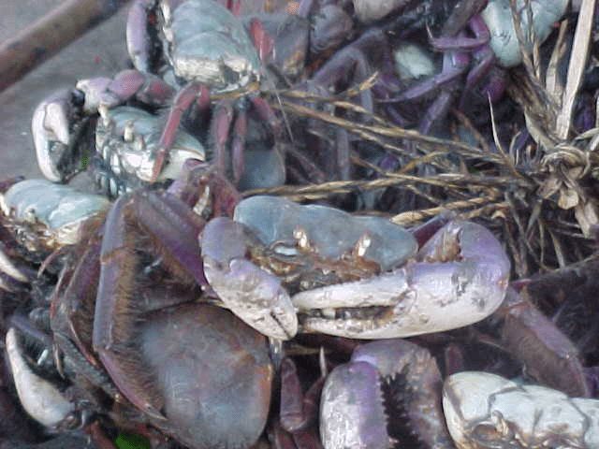
CARANGUEJOS
19/5/2008 09:54:33
São vendidos com ou sem cascas, vivos ou congelados. Há ainda os caranguejos moles, colhidos durante a fase de crescimento.
Para ter melhor sabor, eles devem ser mantidos vivos até a hora de ser cozidos. Eles resistem até 12 horas quando mantidos úmidos.
Geralmente 1 ½ quilo de caranguejo rende ½ quilo de polpa extraída das patas, corpos

Slide 32
LAGOSTA
Existem lagostas dos
mais variados tamanhos.
Como outros crustáceos, ela também deve ser mantida viva até a hora de ser preparada;
Se compradas frescas, podem ser congeladas e mantidas por até 2 meses.

Slide 33
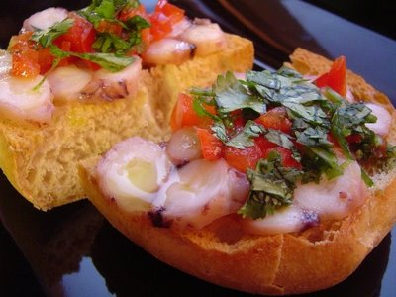
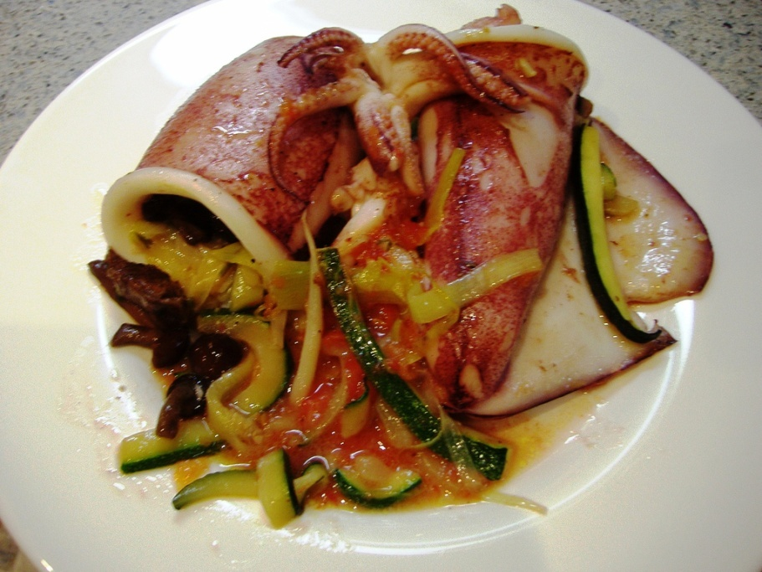
Polvo
Se a pele estiver opaca e sem brilho ou muito amolecida, o polvo não está em condições de consumo
A lula fresca tem cheiro suave,
pele branca e manchas rosadas.
Como os outros frutos do mar,
devem ser consumidos no dia da
compra ou congelados imediatamente (até dois meses)

Slide 34
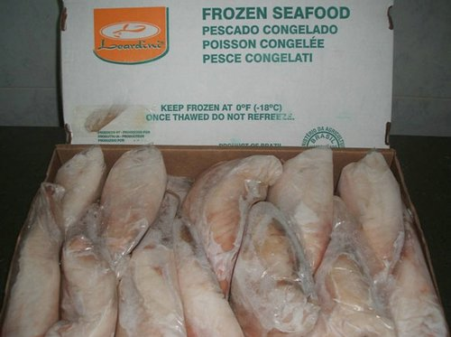
Armazenamento e congelamento
Peixes e frutos do mar, limpos e secos.
Sacos herméticos.
Sem ar interno.
Temperatura: - 0
a -18 ºC.
Identificar (etiquetar).
Esperar o congelamento total para cozinhar.
Descongelar sob refrigeração.
Não congelar novamente.

Slide 35
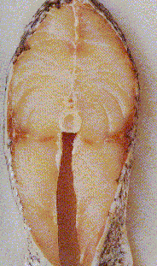
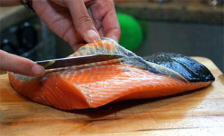
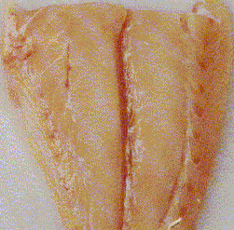
Cortar em postas
Cortar em filés, tirando a pele
Cortar em filés com pele

Slide 36
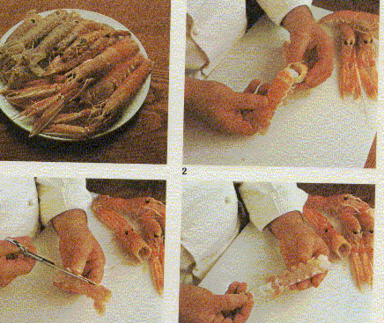
Como limpar camarões
Retire as pernas e abra a casca delicadamente, deixando a cauda, se quiser. As veias que aparecem como linhas escuras devem ser retiradas com o auxilio de um palito. Cuidadosamente, enfie o palito por debaixo da veia e puxe.

Slide 37
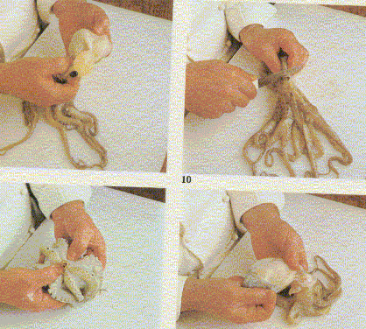
Como limpar lula
· Pressione ao redor da boca até saltar a concha pequena e com uma faca, abra o corpo da lula para formar o filé.
Para retirar a siba, basta um leve movimento de dentro para fora. É opcional a retirada da pele.

Slide 38
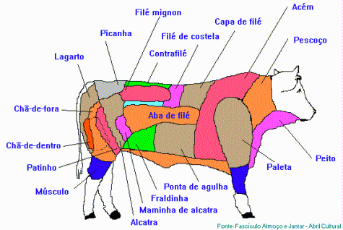
Como lidar e comprar carne bovina

Slide 39
Acém

Slide 40
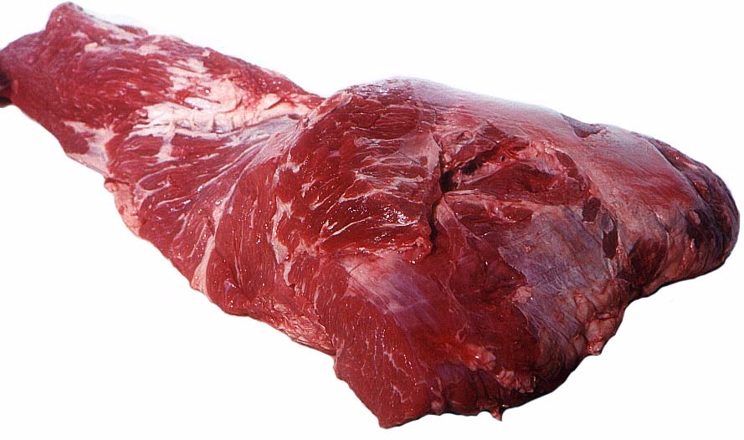
Alcatra

Slide 41
Contra-filÉ

Slide 42
Capa de filé

Slide 43
Coxão duro

Slide 44
Coxão Mole

Slide 45
Coxão Mole

Slide 46
Maminha

Slide 47
Miolo de Alcatra

Slide 48
Músculo

Slide 49
Lagarto

Slide 50
Patinho

Slide 51
Pescoço

Slide 52
Peito

Slide 53
Ponta de Agulha

Slide 54
Fraldinha

Slide 55
Compra
Um bom fornecedor é o início de uma boa compra.
É indispensável que as carcaças tenham o selo (SIF).
Observe se a quantidade de gordura está bem distribuída e não em excesso.
Cor vermelha brilhante.
Não estar ressecada.
Sem manchas escuras (hematomas).
Fibra muscular curta,
Cheiro agradável de carne fresca.
Suínos
Verifique a cor do tecido muscular que deve ser rosa pálido com uma camada não excessiva de gordura branca e firme.
Verifique também a textura da pele, que deve ser macia ao tato.

Slide 56
Modos de preparo para as diferentes carnes.

Slide 57
Indicações para o preparo
Peixes Magros e Gordos
Esses teores de gordura influenciarão diretamente sobre o sabor, textura e escolha da preparação.
Peixes mais gordos, quando submetidos ao calor, ficarão mais úmidos e, por isso, se adaptam melhor a assados, churrascos e grelhados (fogo forte).
Peixes de carnes magras precisam ser banhados com manteiga ou óleo para que fiquem ternos e úmidos (fogo brando).

Slide 58
MODO DE PREPARO
Podem ser servidos ou assados na manteiga, fritos, assados, ensopados e ainda cozidos a vapor.
O ponto de cozimento é fator muito importante em cada espécie. Poucos minutos bastam, para algumas espécies pode se usar um garfo na parte mais grossa e observar se desprende-se das suas estruturas normais.
No caso dos caranguejos use uma panela grande com suficiente sal, coloque os caranguejos ou mexilhões ainda vivos.
Podem também ser cozinhados em caldo de ervas e temperos. Depois de cozido, a carne é extraída com cuidado com utensílio afiado.

Slide 59
Depois de separados os mexilhões das conchas, podem ser consumidos crus ou cozidos. Crus, com molhos a vinagre te e suco de limão com pimenta. Cozidos, em ensopados.
Para o polvo/lula ficarem macios, deve ser cozinhado em água/caldo por aproximadamente 1 hora.

Slide 60
Dicas
• Peixes de água doce muitas vezes têm sabor de terra - colocar uma colher de vinagre pela boca.
• Ervas aromáticas são indispensáveis no preparo. Sempre deixe de molho no tempero pelo menos 2 horas antes de cozinhar.
• Preparações regionais: utilização de azeite de dendê e leite de coco o que determinará o valor calórico e nutricional .

Slide 61
Assados
Pré-aqueça o forno a 220º C
Coloque-as as assadeiras /travessa oval/retangular etc.
Peças com cerca de 1 a 1,5 kg demoram entre 45 a 1 hora para assar.
Proteja com papel alumínio dobrado em três e untado com manteiga (aves).
Retire a folha de alumínio e continue o cozimento, após 15 a 20 dependendo do tamanho da peça .
O termômetro inserido entre a coxa e o peito deverá marcar 60º, 55º C bovina. 60º C Suina
Carne bovina, suína tempere com 4 horas de antecedência ou 12 horas na geladeira.
Após 45 minutos diminuir 175º C , aproveite os resíduos após terminar ao cozimento

Slide 62
COZIDOS
PROCEDIMENTOS
Coloque o alimento em uma panela suficientemente funda.
Selar (óleo quente) a superfície do corte
Junte vegetais como cenoura cebola nabo.
Alho porô cortado e atado
Bouquet garni
Adicione caldo pronto/relativo ao ingrediente quando necessário(caldos básicos).
Ferva por 40 a 50 minutos, retirando a espuma e gordura.
Verifique o cozimento espetando com um palito na articulação da coxa.
No cozido de peixes ou frutos do mar tomar cuidado quando precisar mexer

Slide 63
Salteados
Forma de cozinhar em pequenos pedaços
Caracteriza-se pelo calor intenso.
Formando uma crosta (selar) no exterior da carne mantendo os sucos no interior.
Frigideiras pré-aquecidas
Podem-se adicionar outros ingredientes para preparar molhos (caldos, vinho, legumes, manteiga gelada)
Também salteia-se com manteiga, azeite de oliva extra virgem ( 2 a 4 colheres de sopa)
A fogo médio ou forte.
Retirado excesso de gordura, no resíduo, refogue cebolas, cogumelos e adicione caldo de legumes o claros.
Reduza a consistência de xarope.

Slide 64
Grelhados
Aquece previamente o grelhador de brasa ou o tabuleiro de grelhar
Unte ligeiramente a superfície com óleo
Coloque os ingredientes por 2 a 4 minutos conforme a forma de cozimento bem passada o mal passada.
Gire 90º para ficar com marca da grelha.
Se foram preparados diferentes tamanhos de carnes e tipos controle o tempo: carne suína precisa mais tempo.
Carnes com gordura visível (picanha e costelas de porco) podem provocar chamas de fogo.
Peixes gordos, salmão, tambaqui, tucunaré. Ideal

Slide 65
Fritos
Frito: Pode-se usar ingredientes marinado ou simplesmente temperado.
Passar pela farinha, retirando o excesso.
A Temperatura do óleo não deve ultrapassar os 180º C.

Slide 66
Empanados:
Ideal para preparações tipo file a parmegiana ou peitos de frango depois de passados pela farinha devem ser passados por ovo batido, e depois por farinha de rosca.
Para fritar deve-se colocar manteiga ou óleo em aproximadamente 3 a 4 mm.
O fogo deve ser médio e não forte (evite queimar)

Slide 67
1
3
2
4

Slide 68
Marinados
Podem ser realizadas com até 3 componentes: ácido, óleo e ervas
Ácido: ajuda a desnaturar parcialmente as proteínas, abrindo canais da carne por onde o óleo e o sabor das ervas podem entrar.
Indicadas também para aves e peixes. (músculos menos densos)
Para carnes mais rijas recomenda-se cortes em pedaços menores (cubos grandes).

Slide 69
Salmoura
Colocação da carne em uma solução de água com sal
Diferencia-se do processo de desidratação por adição de sal.
Acrescenta umidade as carnes por processo de osmose.
Concentrações
maiores
Fluidos celulares
menos
concentrados

Slide 70
Como fazer um bife
Bife bem mal passado
2 MINUTOS de cada lado – 45º C
Bife pouco mal passado
3 a 5 MINUTOS de cada lado – 50 º C
Bife mal passado
4 a 6 MINUTOS de cada lado – 60º C
Bife ao ponto
Até 10 MINUTOS de cada lado – 80º C

